Slide 1
机器学习基础- 线性回归 霍光煜 信息学院

Slide 2

本章目录
01 线性回归
02 梯度下降
03 正则化
04 回归的评价指标

Slide 3
1. 线性回归
01 线性回归
01 认识Python
02 梯度下降
03 正则化
04 回归的评价指标

Slide 4
回归的概念
监督学习分为回归和分类
回归（Regression、Prediction）
如何预测上海浦东的房价？
未来的股票市场走向？
分类（Classification）
身高1.85m，体重100kg的男人穿什么尺码的T恤？
根据肿瘤的体积、患者的年龄来判断良性或恶性？
标签连续
标签离散

Slide 5
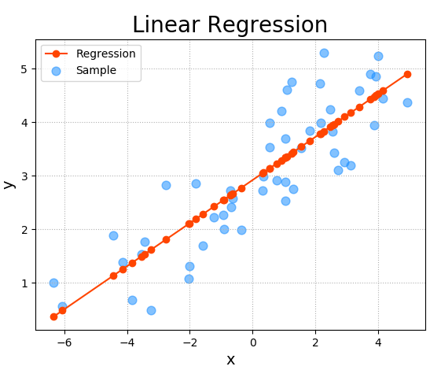
线性回归-概念
线性回归（Linear Regression）
是一种通过属性的线性组合来进行预测的线性模型，其目的是找到一条直线或者一个平面或者更高维的超平面，使得预测值与真实值之间的误差最小化。
Notes:
在二分类问题中，你可以使用线性回归模型来预测一个连续值，然后设置一个阈值来将这个连续值转换为类别标签。例如，如果预测值大于0.5，则预测类别为1，否则为0。
这种方法简单但可能不精确，因为它没有考虑到数据的分布和分类的不确定性。
逻辑回归是线性回归的一个扩展，它通过使用逻辑函数（如Sigmoid函数）作为激活函数，直接输出介于0和1之间的概率值，非常适合二分类问题。
尽管逻辑回归与线性回归在技术上是不同的，但它基于相同的线性假设，并且可以看作是线性回归模型的一种特殊形式，用于分类任务。

Slide 6
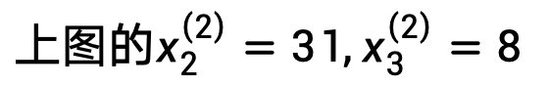
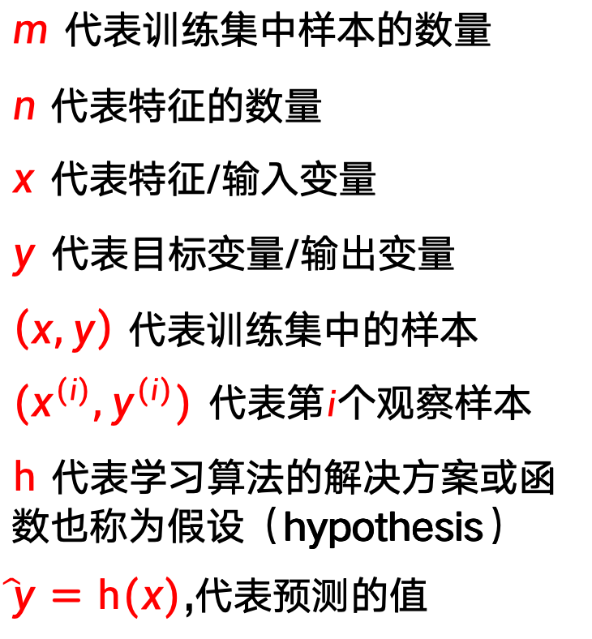
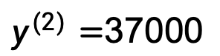
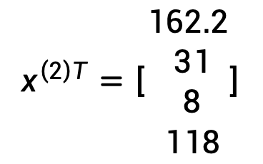
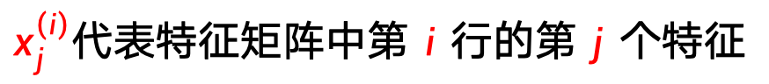
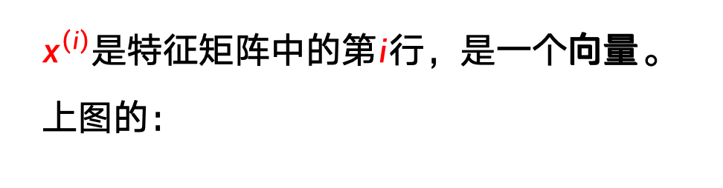
线性回归-符号约定
$m$ 代表训练集中样本的数量
$n$ 代表特征的数量
$x$ 代表特征/输入变量
$y$ 代表目标变量/输出变量
$\left(x,y\right)$ 代表训练集中的样本
$(x^{(i)},y^{(i)})$ 代表第$i$个观察样本
$h$ 代表学习算法的解决方案或函数也称为假设（hypothesis）
$\overset{̂}{y}=h(x)$,代表预测的值
建筑面积 | 总层数 | 楼层 | 实用面积 | 房价
143.7 | 31 | 10 | 105 | 36200
162.2 | 31 | 8 | 118 | 37000
199.5 | 10 | 10 | 170 | 42500
96.5 | 31 | 13 | 74 | 31200
…… | …… | …… | …… | ……
$x^{\left(i\right)}$是特征矩阵中的第$i$行，是一个向量。
上图的：
$$x^{\left(2\right)T}=\left[\begin{matrix}162.2 \\ 31 \\ 8 \\ 118\end{matrix}\right]$$
$y^{(2)}=$37000
$x_{j}^{\left(i\right)}$代表特征矩阵中第 $i$ 行的第 $j$ 个特征
上图的$x_{2}^{\left(2\right)}=31,x_{3}^{\left(2\right)}=8$

Slide 7
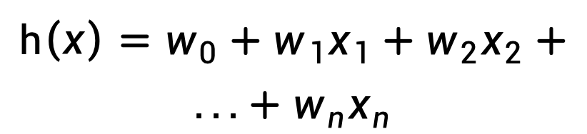
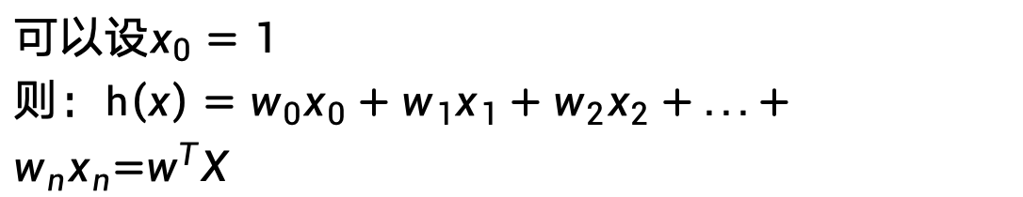
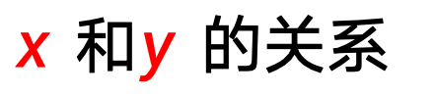
线性回归-算法流程
训练数据
$x$ 和$y$ 的关系
$$h\left(x\right)=w_{0}+w_{1}x_{1}+w_{2}x_{2}+$$
$$...+w_{n}x_{n}$$
机器学习算法
特征
模型
预测结果
可以设$x_{0}=1$
则：$h\left(x\right)=w_{0}x_{0}+w_{1}x_{1}+w_{2}x_{2}+...+w_{n}x_{n}$=$w^{T}X$
注意：若$表达式 h\left(x\right)=w_{0}+w_{1}x_{1}+w_{2}x_{2}+...+w_{n}x_{n}+b， 则b$可以融入到$w_{0}$

Slide 8
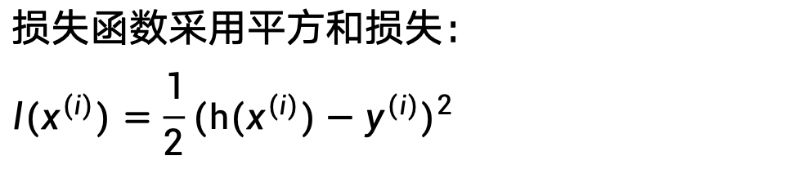
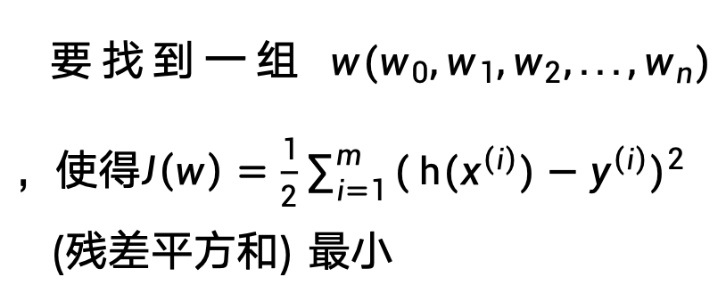
线性回归-算法流程
$$h\left(x\right)=w_{0}+w_{1}x_{1}+w_{2}x_{2}+$$
$$...+w_{n}x_{n}$$
损失函数(Loss Function)度量单样本预测的错误程度，损失函数值越小，模型就越好。常用的损失函数包括：0-1损失函数、平方损失函数、绝对损失函数、对数损失函数等。
代价函数(Cost Function)度量全部样本集的平均误差。常用的代价函数包括均方误差、均方根误差、平均绝对误差等。
目标函数(Object Function)代价函数和正则化函数，最终要优化的函数。
损失函数采用平方和损失：
$$l(x^{(i)})=\frac{1}{2}(h(x^{(i)})−y^{(i)})^{2}$$
要找到一组 $w(w_{0},w_{1},w_{2},...,w_{n})$ ，使得$J\left(w\right)=\frac{1}{2}\sum_{i=1}^{m}{(}h(x^{\left(i\right)})−y^{\left(i\right)})^{2}$
(残差平方和) 最小
备注：损失函数的系数1/2是为了便于计算，使对平方项求导后的常数系数为1，这样在形式上稍微简单一些。有些教科书把系数设为1/2，有些设置为1，这些都不影响结果。
Notes:
代价函数是损失函数在整个训练集上的总和或平均值，用于衡量整个模型在所有训练数据上的性能。
它通常用于模型训练过程中的优化，目标是最小化代价函数的值。
代价函数可以看作是损失函数对所有训练样本的累加或平均，例如在回归问题中，代价函数可能是所有样本损失的均值。
目标函数是一个更广泛的概念，它不仅包括损失函数，还可能包括正则化项、约束条件等。
在机器学习中，目标函数通常是我们想要最小化或最大化的函数，它定义了优化问题的目标。
目标函数可以包含代价函数，并且还可能包括其他因素，如正则化项（用于防止过拟合），或者在某些情况下，可能包括一个或多个约束条件。
损失函数通常指单个样本的误差，代价函数是所有样本损失的总和或平均，而目标函数则是一个更全面的概念，它定义了整个优化问题的目标，可能包括代价函数和其他因素。在实际应用中，这三个术语有时会根据上下文互换使用，但了解它们之间的区别对于理解模型训练和优化过程是非常有帮助的。

Slide 9

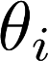
Training Set
Size in feet² (x) | Price ($) in 1000's (y)
2104 | 460
1416 | 232
1534 | 315
852 | 178
… | …
Hypothesis:
‘s: Parameters（参数）
How to choose ‘s ?

Slide 10
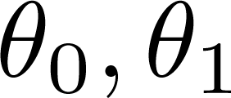
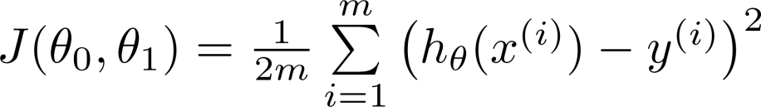
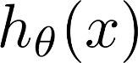
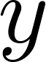
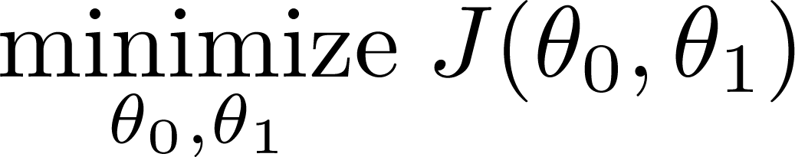
Hypothesis:
y
Parameters:
x
Cost Function:
Idea: Choose so that is close to for our training examples
Goal:

Slide 11
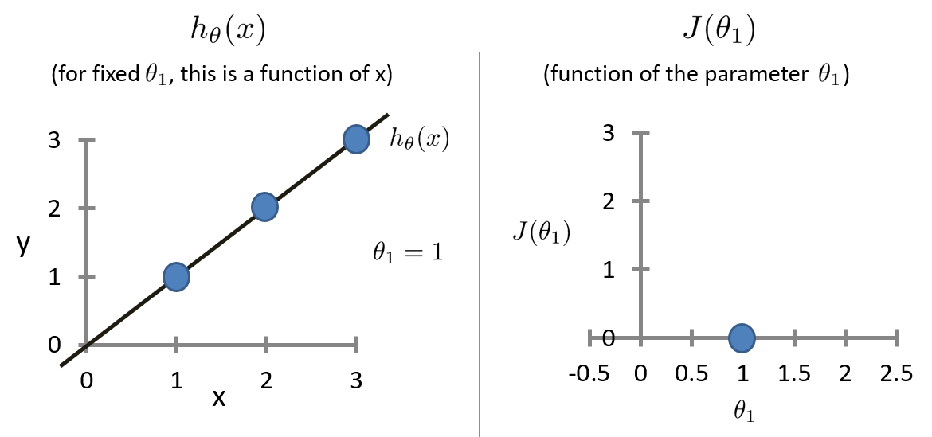

Slide 12
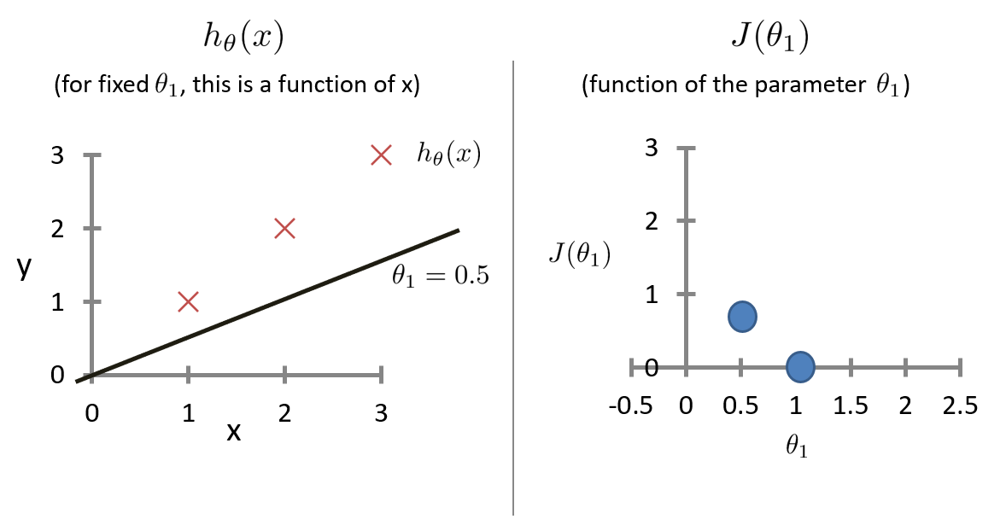

Slide 13
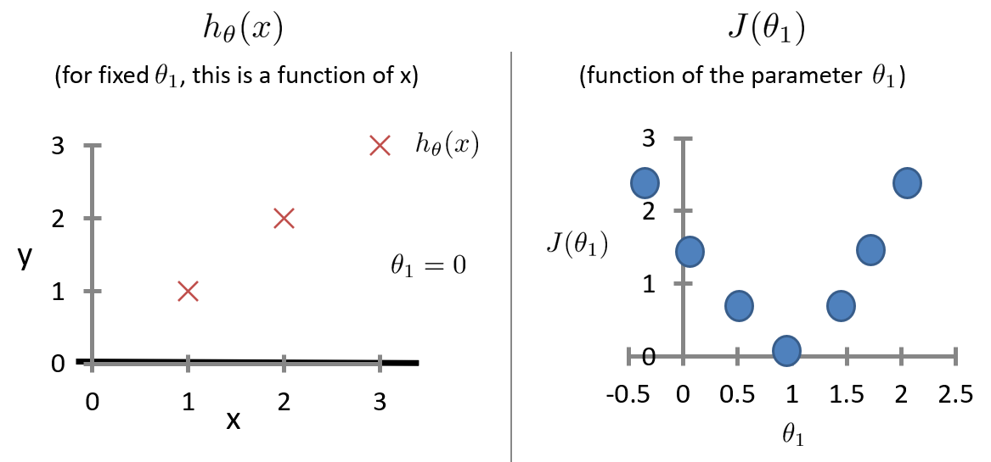

Slide 14
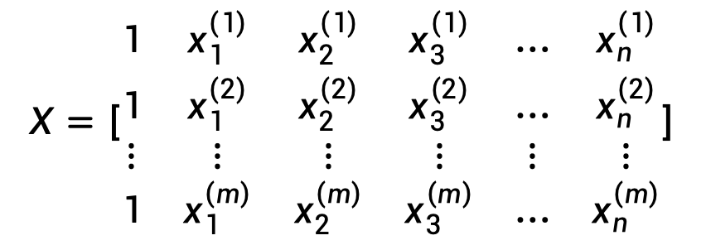
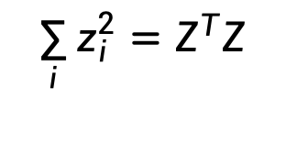
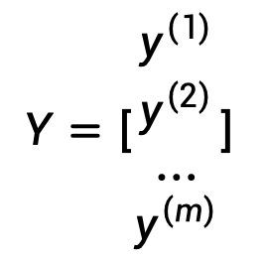
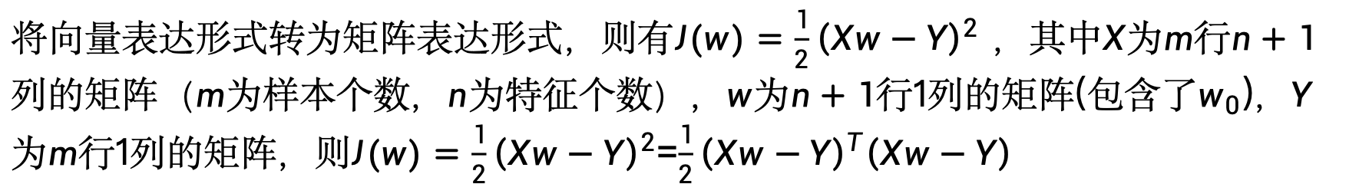
线性回归-最小二乘法(LSM)
要找到一组 $w(w_{0},w_{1},w_{2},...,w_{n})$ ，使得$J\left(w\right)=\frac{1}{2}\sum_{i=1}^{m}{(}h(x^{\left(i\right)})−y^{\left(i\right)})^{2}$
(残差平方和) 最小，即最小化：$\frac{∂J\left(w\right)}{∂w}$
将向量表达形式转为矩阵表达形式，则有$J(w)=\frac{1}{2}{\left(Xw−Y\right)}^{2}$ ，其中$X$为$m$行$n+1$列的矩阵（$m$为样本个数，$n$为特征个数），$w$为$n+1$行1列的矩阵(包含了$w_{0}$)，$Y$为$m$行1列的矩阵，则$J(w)=\frac{1}{2}{\left(Xw−Y\right)}^{2}$=$\frac{1}{2}{\left(Xw−Y\right)}^{T}\left(Xw−Y\right)$
$$X=\left[\begin{matrix}1 & x_{1}^{\left(1\right)} & x_{2}^{\left(1\right)} & x_{3}^{\left(1\right)} & … & x_{n}^{\left(1\right)} \\ 1 & x_{1}^{\left(2\right)} & x_{2}^{\left(2\right)} & x_{3}^{\left(2\right)} & … & x_{n}^{\left(2\right)} \\ ⋮ & ⋮ & ⋮ & ⋮ & ⋮ & ⋮ \\ 1 & x_{1}^{\left(m\right)} & x_{2}^{\left(m\right)} & x_{3}^{\left(m\right)} & … & x_{n}^{\left(m\right)}\end{matrix}\right]$$
$$Y=\left[\begin{matrix}y^{\left(1\right)} \\ y^{\left(2\right)} \\ … \\ y^{\left(m\right)}\end{matrix}\right]$$
需要用到向量平方的性质:
$$\sum_{i}{z_{i}^{2}}=Z^{T}Z$$
Notes:
最小二乘法的核心思想是：给定一组观测数据，我们希望通过一个模型（如线性模型）来拟合这些数据，使得模型预测值与实际观测值之间的差异（即误差）的平方和最小。
符号 ∂J(w)∂w∂w∂J(w)​ 表示目标函数 J(w)J(w) 相对于参数 ww 的偏导数

Slide 15
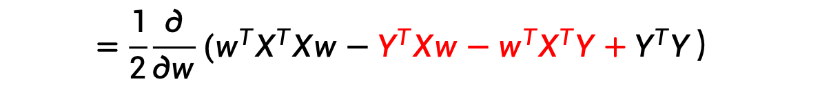
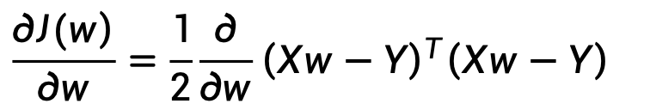
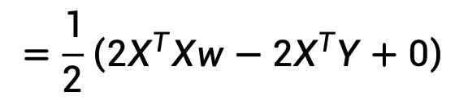
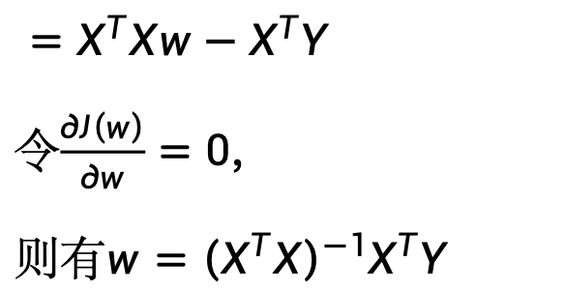
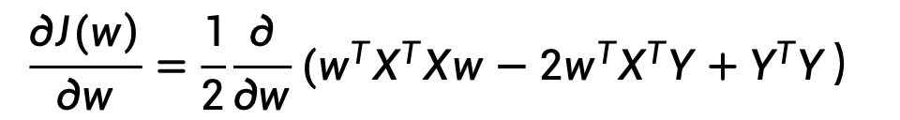
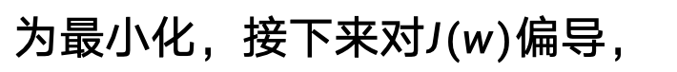
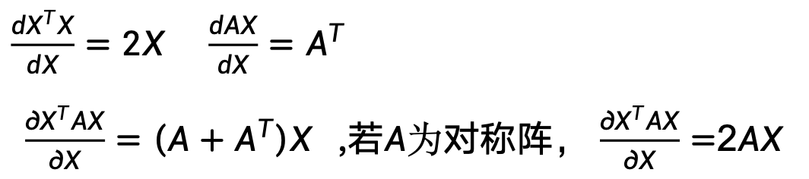
线性回归-最小二乘法(LSM)
为最小化，接下来对$J(w)$偏导，
$$\left.\begin{matrix}\left.\frac{\left.∂J(w\right)}{∂w}=\frac{1}{2}\frac{∂}{∂w}\right.{\left(Xw−Y\right)}^{T}\left(Xw−Y\right)\end{matrix}\right.$$
$$=\frac{1}{2}\frac{∂}{∂w}(w^{T}X^{T}Xw−Y^{T}Xw−w^{T}X^{T}Y+Y^{T}Y）$$
由于中间两项互为转置:
$$\frac{\left.∂J(w\right)}{∂w}=\frac{1}{2}\frac{∂}{∂w}(w^{T}X^{T}Xw−2w^{T}X^{T}Y+Y^{T}Y）$$
$$=\frac{1}{2}\left(2X^{T}Xw−{2X}^{T}Y+0\right)$$
$=X^{T}Xw−X^{T}Y$
令$\frac{∂J\left(w\right)}{∂w}=0$,
则有$w={\left(X^{T}X\right)}^{−1}X^{T}Y$
需要用到以下几个矩阵的求导法则:
$\frac{dX^{T}X}{dX}=2X$ $\frac{dAX}{dX}=A^{T}$
$\frac{∂X^{T}AX}{∂X}=\left(A+A^{T}\right)X$ ,若$A为$对称阵， $\frac{∂X^{T}AX}{∂X}=$2$AX$
Notes:
$X^{T}X是$对称阵
因为矩阵的转置不会改变点积的结果，所以这两项可以合并为 2(Xw)TY2(Xw)TY
这里 XX 是设计矩阵，YY 是观测值向量。解 ww 存在且唯一，当且仅当以下条件满足：
满秩（Full Rank）：设计矩阵 XX 是满秩的，这意味着它的列是线性独立的，并且 XX 的列数不超过其行数（即 n≤mn≤m，其中 nn 是特征的数量，mm 是样本的数量）。如果 XX 是满秩的，那么 XTXXTX 是可逆的，正规方程有唯一解。
无完全多重共线性（No Perfect Multicollinearity）：在实际数据中，特征之间可能存在一定的相关性。如果特征之间的相关性非常强，即存在完全多重共线性，那么 XTXXTX 可能是奇异的或接近奇异的，这意味着它不可逆或数值上不稳定，正规方程可能没有解或解不唯一。
足够的数据（Sufficient Data）：需要有足够的数据来估计模型中的所有参数。如果数据量太少，可能无法估计所有参数，或者估计的解可能不准确。

Slide 16
1. 线性回归
01 线性回归
02 梯度下降
03 正则化
04 回归的评价指标

Slide 17
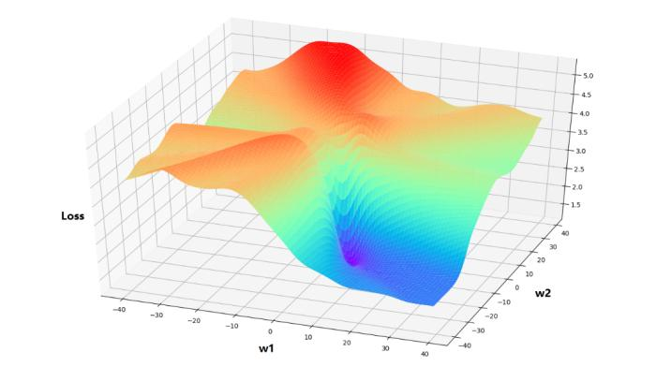
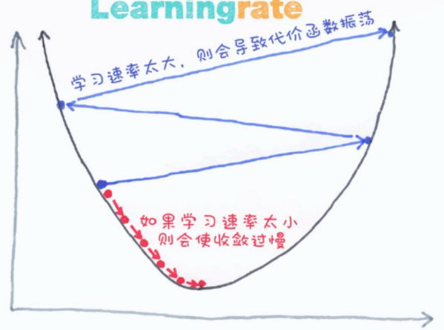
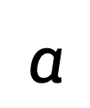
梯度下降
学习率，learning rate
$$α$$
步长

Slide 18
梯度下降的三种形式
批量梯度下降（Batch Gradient Descent,BGD）
梯度下降的每一步中，都用到了所有的训练样本
随机梯度下降（Stochastic Gradient Descent,SGD）
梯度下降的每一步中，用到一个样本，在每一次计算之后便更新参数 ，而不需要首先将所有的训练集求和
小批量梯度下降（Mini-Batch Gradient Descent,MBGD）
梯度下降的每一步中，用到了一定批量的训练样本

Slide 19
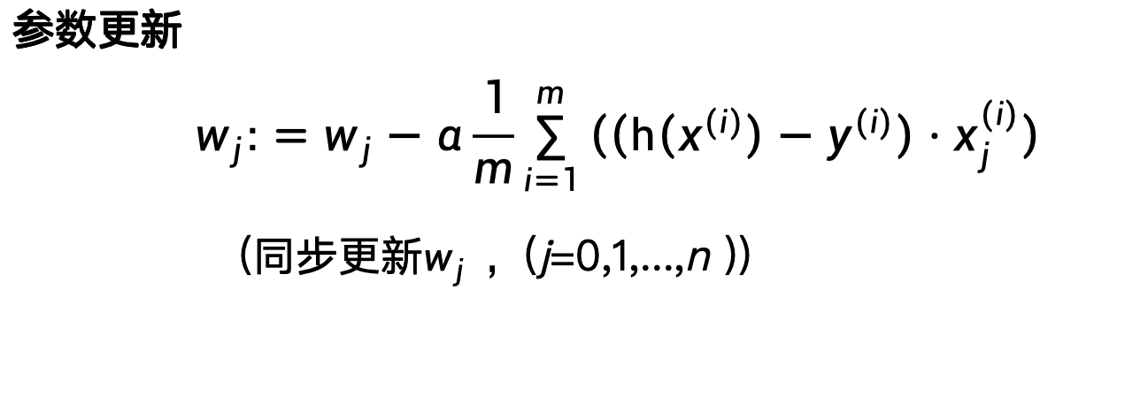
梯度下降的三种形式
批量梯度下降（Batch Gradient Descent）
梯度下降的每一步中，都用到了所有的训练样本
学习率
梯度
参数更新
$$w_{j}:=w_{j}−α\frac{1}{m}\sum_{i=1}^{m}{\left(\left(h\left(x^{(i)}\right)−y^{(i)}\right)⋅x_{j}^{(i)}\right)}$$
(同步更新$w_{j}$ ，(j=0,1,...,n ))

Slide 20
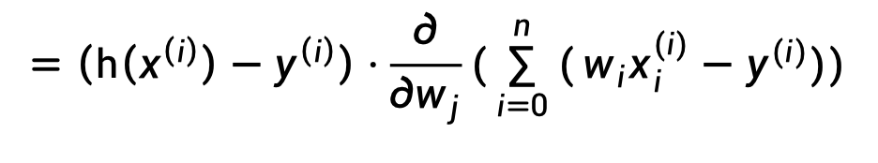
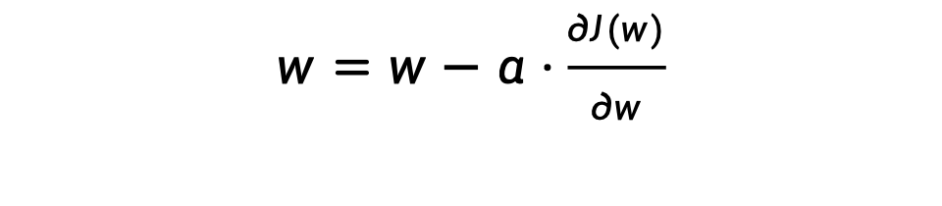
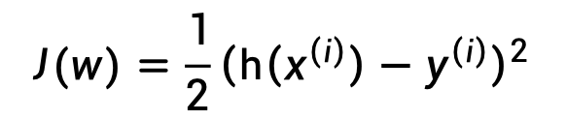
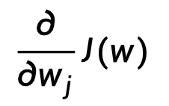
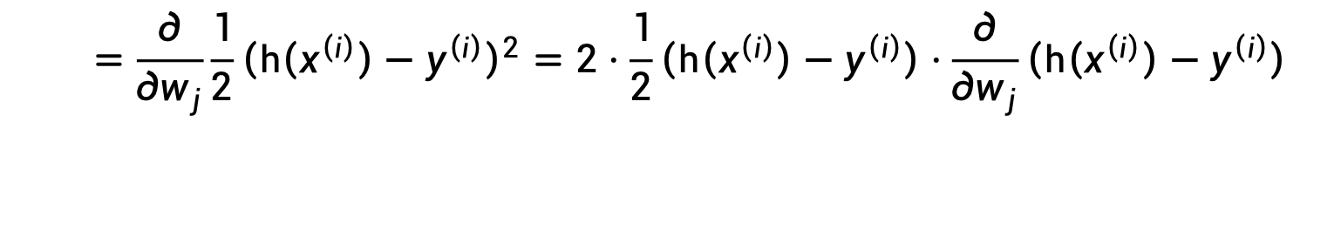
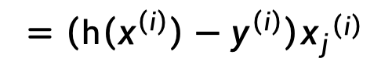
梯度下降的三种形式
随机梯度下降（Stochastic Gradient Descent）
$$w=w−α⋅\frac{∂J(w)}{∂w}$$
推导
$$h\left(x\right)=w^{T}X=w_{0}x_{0}+w_{1}x_{1}+w_{2}x_{2}+...+w_{n}x_{n}$$
$$J(w)=\frac{1}{2}{\left(h\left(x^{\left(i\right)}\right)−y^{\left(i\right)}\right)}^{2}$$
$$\frac{∂}{∂w_{j}}J(w)$$
$$\begin{matrix} & =\frac{∂}{∂w_{j}}\frac{1}{2}{\left(h\left(x^{\left(i\right)}\right)−y^{\left(i\right)}\right)}^{2}=2⋅\frac{1}{2}\left(h\left(x^{\left(i\right)}\right)−y^{\left(i\right)}\right)⋅\frac{∂}{∂w_{j}}\left(h\left(x^{\left(i\right)}\right)−y^{\left(i\right)}\right) \\ & \\ & \\ & \end{matrix}$$
$$=\left(h\left(x^{\left(i\right)}\right)−y^{\left(i\right)}\right)⋅\frac{∂}{∂w_{j}}(\sum_{i=0}^{n}{(}w_{i}x_{i}^{(i)}−y^{(i)}))$$
$$=\left(h\left(x^{\left(i\right)}\right)−y^{\left(i\right)}\right){x_{j}}^{\left(i\right)}$$
Notes:
第三行拆成这个样子

Slide 21
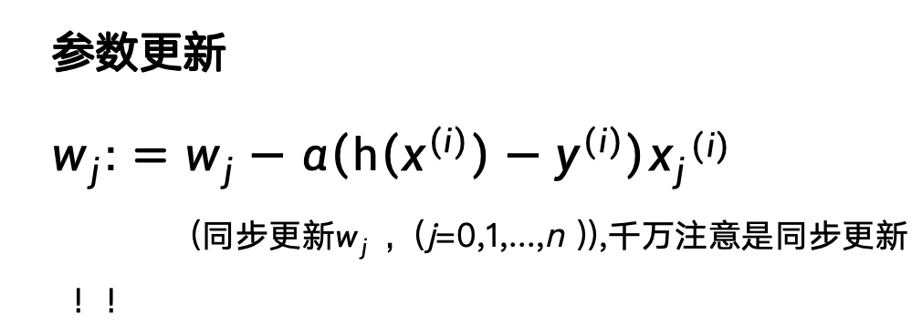
梯度下降的三种形式
随机梯度下降（Stochastic Gradient Descent）
梯度下降的每一步中，用到一个样本，在每一次计算之后便更新参数，而不需要首先将所有的训练集求和
参数更新
$w_{j}:=w_{j}−α\left(h\left(x^{(i)}\right)−y^{(i)}\right){x_{j}}^{(i)}$ (同步更新$w_{j}$ ，(j=0,1,...,n )),千万注意是同步更新！！
Notes:
优点：
可以大大加速训练过程，因为每次迭代只需要对一个或一小批样本进行计算。
可以自动调整学习率（虽然这通常需要通过一些技巧或策略来实现，如学习率衰减）。
可以处理大规模数据集，因为每次迭代不需要加载整个数据集。
可以更容易地跳出局部最优解，寻找全局最优解。
缺点：
由于每次迭代只基于部分样本的梯度进行更新，因此更新可能不够准确，导致收敛过程存在波动。
容易受到噪声和异常值的影响，因为单个样本或一小批样本可能无法代表整个数据集的分布。
收敛速度可能较慢，因为需要多次迭代才能达到稳定的解。

Slide 22
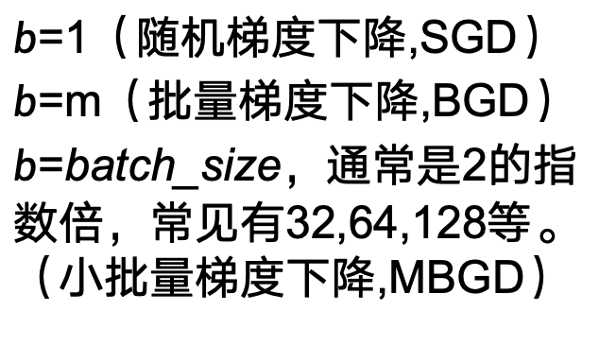
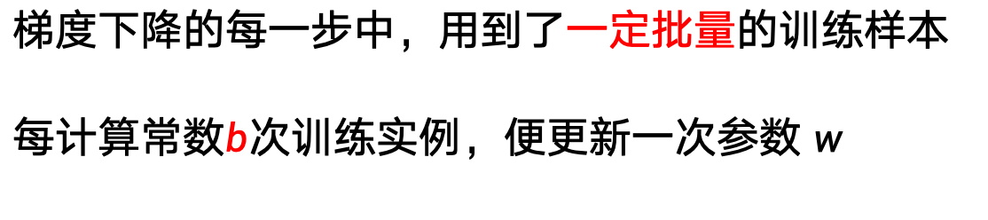
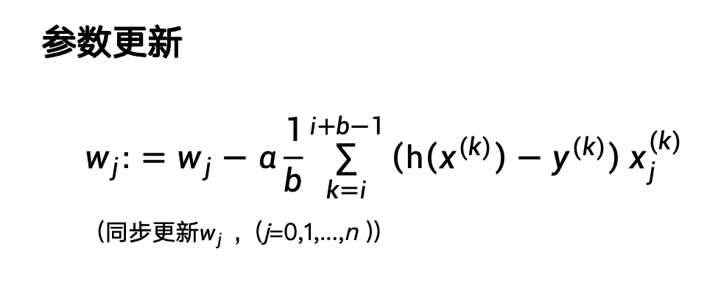
梯度下降的三种形式
小批量梯度下降（Mini-Batch Gradient Descent）
梯度下降的每一步中，用到了一定批量的训练样本
每计算常数$b$次训练实例，便更新一次参数 $w$
参数更新
$$w_{j}:=w_{j}−α\frac{1}{b}\sum_{k=i}^{i+b−1}{\left(h\left(x^{(k)}\right)−y^{(k)}\right)}x_{j}^{(k)}$$ (同步更新$w_{j}$ ，(j=0,1,...,n ))
$b$=1（随机梯度下降,SGD）
$b$=m（批量梯度下降,BGD）
$b$=batch_size，通常是2的指数倍，常见有32,64,128等。（小批量梯度下降,MBGD）

Slide 23
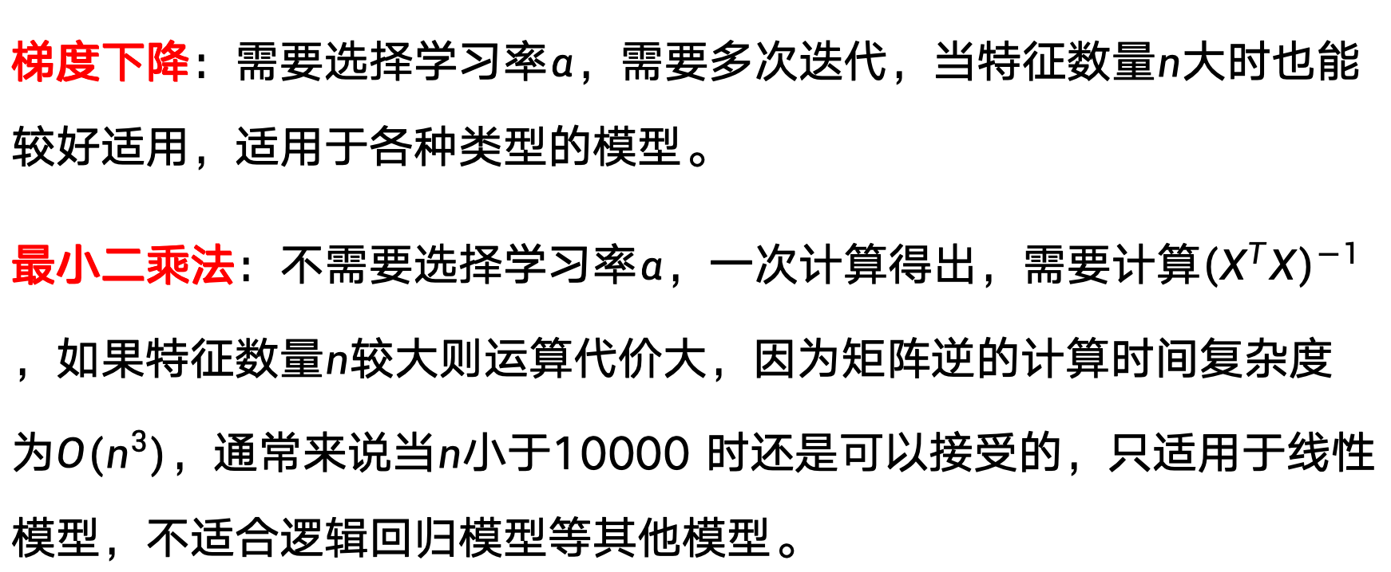
梯度下降与最小二乘法比较
梯度下降：需要选择学习率$α$，需要多次迭代，当特征数量$n$大时也能较好适用，适用于各种类型的模型。
最小二乘法：不需要选择学习率$α$，一次计算得出，需要计算${\left(X^{T}X\right)}^{−1}$，如果特征数量$n$较大则运算代价大，因为矩阵逆的计算时间复杂度为$O(n^{3})$，通常来说当$n$小于10000 时还是可以接受的，只适用于线性模型，不适合逻辑回归模型等其他模型。

Slide 24

J(θ₀,θ₁)
θ₁
θ₀

Slide 25
J(θ₀,θ₁)
θ₁
θ₀
Notes:
初始化的重要性

Slide 26
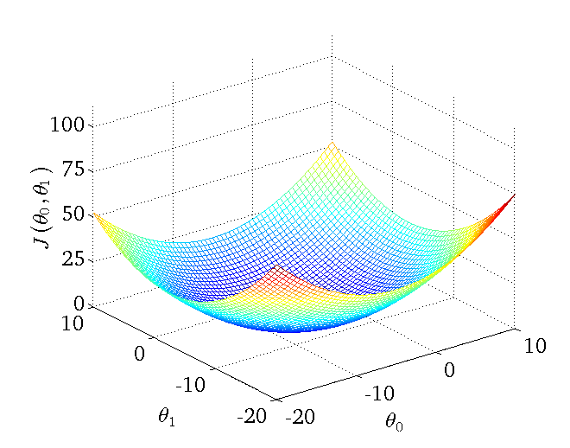

Slide 27


Slide 28
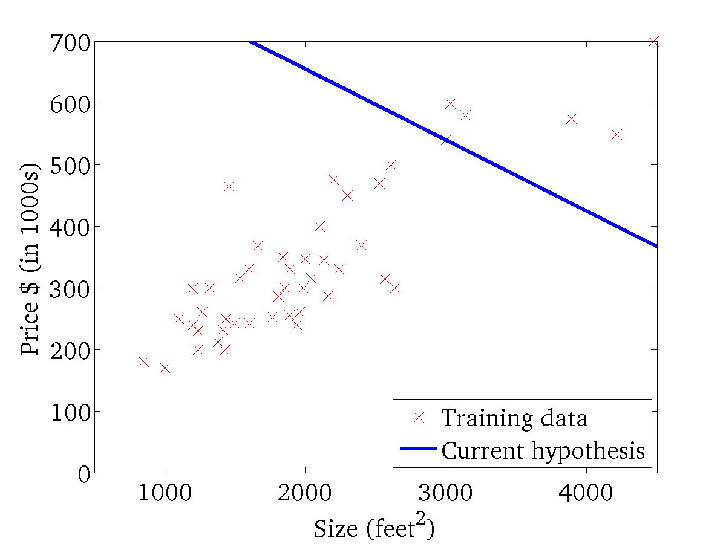
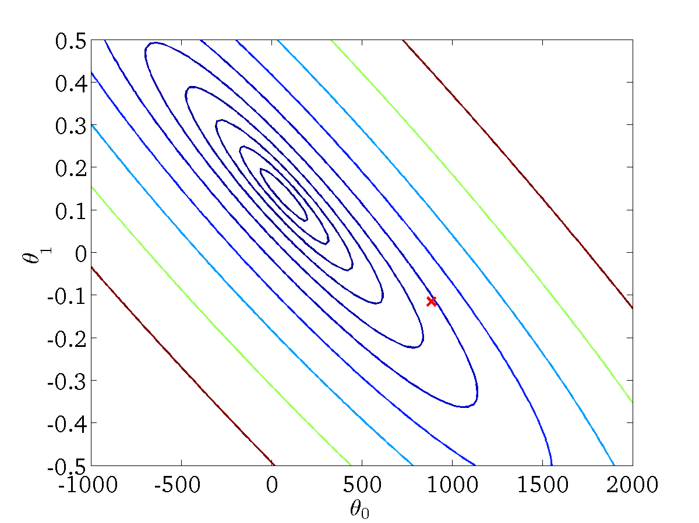

Slide 29



Slide 30



Slide 31



Slide 32



Slide 33



Slide 34



Slide 35



Slide 36



Slide 37


Learning Rate
Gradient descent
"调试"：如何确保梯度下降工作正常。
如何选择学习率 .

Slide 38



Making sure gradient descent is working correctly.
Example automatic convergence test:
Declare convergence if decreases by less than in one iteration.
No. of iterations

Slide 39

Making sure gradient descent is working correctly.
Gradient descent not working.
Use smaller lr.
No. of iterations
No. of iterations
No. of iterations

Slide 40






多项式回归
Price
(y)
Size (x)

Slide 41


数据归一化/标准化
为什么要标准化/归一化？
提升模型精度：不同维度之间的特征在数值上有一定比较性，可以大大提高分类器的准确性。
加速模型收敛：最优解的寻优过程明显会变得平缓，更容易正确的收敛到最优解。
$$w_{2}$$
$$w_{2}$$
梯度
梯度
$$w_{1}$$
$$w_{1}$$

Slide 42




数据归一化/标准化
归一化（最大 - 最小规范化）
Z-Score标准化
$$σ^{2}=\frac{1}{m}\sum_{i=1}^{m}{(x^{\left(i\right)}{−μ)}^{2}}$$
$$x^{∗}=\frac{x−x_{min}}{x_{max}−x_{min}}$$
$$x^{∗}=\frac{x−μ}{σ}$$
$$μ=\frac{1}{m}\sum_{i=1}^{m}{x^{\left(i\right)}}$$
将数据映射到[0,1]区间
处理后的数据均值为0，方差为1
数据归一化的目的是使得各特征对目标变量的影响一致，会将特征数据进行伸缩变化，所以数据归一化是会改变特征数据分布的。
数据标准化为了不同特征之间具备可比性，经过标准化变换之后的特征数据分布没有发生改变。
就是当数据特征取值范围或单位差异较大时，最好是做一下标准化处理。
Notes:
举个例子，一个包含两个特征的数据，其中一个特征取值范围为5000~10000，另一个特征取值范围仅有0.1-1，实际在建模训练时，无论什么模型，第一个特征对模型结果的影响都会大于第二个特征，这样的模型是很难有效做出准确预测的。
数据标准化为了不同特征之间具备可比性，经过标准化变换之后的特征分布没有发生改变。
缩放：归一化通过除以最大值和最小值的差来缩放数据，这使得所有特征的数值都位于 [0, 1] 区间内。这种缩放改变了原始数据的尺度，但保持了数据点之间的相对差异。
异常值的影响：归一化可能会减少异常值的影响，因为它们会被缩放到 [0, 1] 区间内。然而，这并不意味着归一化会消除异常值的影响，只是将其缩放。

Slide 43
数据归一化/标准化
需要做数据归一化/标准化
线性模型，如基于距离度量的模型包括KNN(K近邻)、K-means聚类、感知机和SVM。另外，线性回归类的几个模型一般情况下也是需要做数据归一化/标准化处理的。
不需要做数据归一化/标准化
决策树、基于决策树的Boosting和Bagging等集成学习模型对于特征取值大小并不敏感，如随机森林、XGBoost、LightGBM等树模型，以及朴素贝叶斯，以上这些模型一般不需要做数据归一化/标准化处理。
Notes:
举个例子，一个包含两个特征的数据，其中一个特征取值范围为5000~10000，另一个特征取值范围仅有0.1-1，实际在建模训练时，无论什么模型，第一个特征对模型结果的影响都会大于第二个特征，这样的模型是很难有效做出准确预测的。
数据标准化为了不同特征之间具备可比性，经过标准化变换之后的特征分布没有发生改变。
决策树及其集成方法（如随机森林、XGBoost、LightGBM）
对于决策树（Decision Tree）以及基于决策树的集成学习模型（如随机森林Random Forest、XGBoost、LightGBM等），这些模型确实对特征的量纲（即特征的取值大小）不敏感。这是因为决策树模型在划分节点时主要依赖于特征值之间的相对大小关系（如是否大于某个阈值），而不是具体的数值大小。因此，对于这类模型来说，通常不需要进行数据的归一化或标准化处理。
朴素贝叶斯（Naive Bayes）
朴素贝叶斯模型虽然也不完全依赖于特征的绝对数值大小，但它对特征值分布有一定的假设（如特征之间相互独立且同分布），并且这些假设在某些情况下可能受到特征量纲的影响。特别是当特征具有不同的量纲或取值范围时，可能会违反朴素贝叶斯模型的一些基本假设，从而影响模型的性能。然而，在实际应用中，朴素贝叶斯对数据的预处理要求并不如决策树及其集成方法那样严格，但在某些特定场景下，适当的归一化或标准化处理可能有助于提升模型的表现。
总结
对于决策树及其集成方法（如随机森林、XGBoost、LightGBM），通常不需要进行数据的归一化或标准化处理，因为这些模型对特征的量纲不敏感。
对于朴素贝叶斯模型，虽然对数据的预处理要求不如决策树模型严格，但在某些特定场景下，适当的归一化或标准化处理可能有助于提升模型的表现。

Slide 44
3. 正则化
01 线性回归
02 梯度下降
03 正则化
04 回归的评价指标

Slide 45

过拟合和欠拟合
欠拟合
过拟合
正合适
Notes:
第一个模型是一个线性模型，欠拟合，不能很好地适应我们的训练集；第二个模型过于强调拟合原始数据，而丢失了算法的本质：预测新数据。我们可以看出，若给出一个新的值使之预测，它将表现的很差，是过拟合，虽然能非常好地适应我们的训练集但在新输入变量进行预测时可能会效果不好；而第三个模型似乎最合适。

Slide 46
过拟合的处理
1.获得更多的训练数据
使用更多的训练数据是解决过拟合问题最有效的手段，因为更多的样本能够让模型学习到更多更有效的特征，减小噪声的影响。
2.降维
即丢弃一些不能帮助我们正确预测的特征。可以是手工选择保留哪些特征，或者使用一些模型选择的算法来帮忙（例如PCA）。
3.正则化
正则化(regularization)的技术，保留所有的特征，但是减少参数的大小（magnitude），它可以改善或者减少过拟合问题。
4.集成学习方法
集成学习是把多个模型集成在一起，来降低单一模型的过拟合风险。
Notes:
随机剪裁，水平翻转，光照颜色抖动， 早停， dropout，

Slide 47

数据决定一切
通过这张图可以看出，各种不同算法在输入的数据量达到一定级数后，都有相近的高准确度。于是诞生了机器学习界的名言：
成功的机器学习应用不是拥有最好的算法，而是拥有最多的数据！
准确率
数据大小

Slide 48
欠拟合的处理
1.添加新特征
当特征不足或者现有特征与样本标签的相关性不强时，模型容易出现欠拟合。通过挖掘组合特征等新的特征，往往能够取得更好的效果。
2.增加模型复杂度
简单模型的学习能力较差，通过增加模型的复杂度可以使模型拥有更强的拟合能力。例如，在线性模型中添加高次项，在神经网络模型中增加网络层数或神经元个数等。
3.减小正则化系数
正则化是用来防止过拟合的，但当模型出现欠拟合现象时，则需要有针对性地减小正则化系数。

Slide 49


正则化
$L_{1}$正则化：$J(w)=\frac{1}{2}\sum_{i=1}^{m}{(}h(x^{(i)})−y^{(i)})^{2}+λ\sum_{j=1}^{n}{|}w_{j}|$，Lasso Regression（ Lasso回归）
$L_{2}$正则化：$J(w)=\frac{1}{2}\sum_{i=1}^{m}{(}h(x^{(i)})−y^{(i)})^{2}+λ\sum_{j=1}^{n}{w_{j}^{2}}$，Ridge Regression （ 岭回归）
Elastic Net：$J(w)=\frac{1}{2}\sum_{i=1}^{m}{(}h(x^{\left(i\right)})−y^{\left(i\right)})^{2}+λ(ρ⋅\sum_{j=1}^{n}{|}w_{j}|+(1−ρ)⋅\sum_{j=1}^{n}{w_{j}^{2}})$
（弹性网络）
其中：
λ为正则化系数，调整正则化项与训练误差的比例，λ>0。
1≥ρ≥0为比例系数，调整$L_{1}$正则化与$L_{2}$正则化的比例。
Notes:
L1正则化通过向损失函数添加参数的绝对值之和作为惩罚项，促使模型在优化过程中倾向于产生稀疏权重。这意味着许多参数值会趋向于零，从而实现特征的自动选择。这种稀疏性使得模型更加简洁，并且减少了模型的复杂度。
梯度下降：在梯度下降算法中，参数更新的规则是基于梯度的方向。对于L1正则化，梯度不仅包括损失函数的梯度，还包括正则化项的梯度。然而，L1范数的梯度在数学上是不定义的（在零点处），因此在实际应用中通常使用次梯度（sub-gradient）。
次梯度：对于L1正则化，次梯度在βj≠0βj​=0时就是sign(βj)sign(βj​)，而在βj=0βj​=0时可以是任何介于[-1, 1]之间的值。这意味着当参数值接近零时，次梯度会推动参数向零点移动。
参数更新：在每次迭代中，如果某个特征的系数较小，L1正则化项会倾向于进一步减少这个系数，甚至使其变为零。这是因为正则化项对系数的惩罚随着系数绝对值的增加而增加，从而在优化过程中“鼓励”系数向零点移动。
通过这种方式，L1正则化实际上执行了一种自动的特征选择。只有那些对模型预测有显著影响的特征才会保留在最终模型中，而其他不重要的特征则被排除。
项也会减小，从而更容易在优化过程中被压缩为零。这种稀疏性有助于特征选择，因为非零参数对应的特征通常被认为是对模型有重要贡献的。
L2正则化：则不会将权重完全压缩为零，而是将它们压缩到一个小的范围内。所有特征都会有不为零的权重，但权重的大小会受到限制。因此，L2正则化通常不会产生稀疏解。
3. 解的稳定性
L1正则化：在某些情况下可能存在多个解，因为其对参数的绝对值进行惩罚，使得参数的符号变化对正则化项没有影响。因此，在优化过程中可能会出现多个等价的局部最优解。
L2正则化：通常具有少数解，尤其是当特征数量少于样本数量时。这是因为L2正则化对参数的平方进行惩罚，使得参数的大小受到严格的限制，从而更容易收敛到全局最优解。
4. 计算复杂度
L1正则化：在某些算法中可能更难优化。因为稀疏解意味着模型需要处理更多的参数（虽然大部分为零），这可能会增加计算的复杂性。同时，L1正则化的梯度在零点处不可导，实际中常用次梯度来近似。
L2正则化：在数学上更易处理和优化，因为它的梯度是连续的。这意味着在优化过程中可以使用更高效的算法（如梯度下降）来找到最优解。
5. 对异常值的鲁棒性
L1正则化：对异常值更鲁棒，因为它不会过分地惩罚大的权重。在存在异常值的情况下，L1正则化可以更好地保持模型的稳定性。
L2正则化：对异常值相对敏感，因为它对参数的平方进行惩罚，使得大的权重会受到更大的惩罚。因此，在存在异常值的情况下，L2正则化可能会使模型对异常值产生过度的反应。

Slide 50







正则化
$L_{1}$正则化是指在损失函数中加入权值向量w的绝对值之和，$L_{1}$的功能是使权重稀疏
在损失函数中加入权值向量w的平方和，$L_{2}$的功能是使权重平滑。
$L_{1}$正则化可以产生稀疏模型
$L_{2}$正则化可以防止过拟合
图上面中的蓝色轮廓线是没有正则化损失函数的等高线，中心的蓝色点为最优解，左图、右图分别为$L_{1}{\text{、}L}_{2}$正则化给出的限制。
可以看到在正则化的限制之下, $L_{2}$正则化给出的最优解w*是使解更加靠近原点,也就是说$L_{2}$正则化能降低参数范数的总和。
$L_{1}$正则化给出的最优解w*是使解更加靠近某些轴,而其它的轴则为0,所以$L_{1}$正则化能使得到的参数稀疏化。
Notes:
如果用的是L1正则化,W最终会是稀疏的,也就是说w向量中有很多0,有人说这样有利于压缩模型,因为集合中参数均为0,存储模型所占用的内存更少.实际上,虽然L1正则化使模型变得稀疏,却没有降低太多存储内存,所以我认为这并不是L1正则化的目的,至少不是为了压缩模型,人们在训练网络时,越来越倾向于使用L2正则化.

Slide 51
4. 回归的评价指标
01 线性回归
02 梯度下降
03 正则化
04 回归的评价指标

Slide 52



回归的评价指标
均方误差（Mean Square Error,MSE）
$$MSE=\frac{1}{m}\sum_{i=1}^{m}{(}y^{(i)}−{\overset{̂}{y}}^{(i)})^{2}$$
均方根误差 RMSE(Root Mean Square Error,RMSE)
$$RMSE(y,\overset{̂}{y})=\sqrt{\frac{1}{m}\sum_{i=1}^{m}{(}y^{(i)}−{\overset{̂}{y}}^{(i)})^{2} }$$
平均绝对误差（Mean Absolute Error,MAE）
$$MAE(y,\overset{̂}{y})=\frac{1}{m}\sum_{i=1}^{n}{\left|y^{(i)}−{\overset{̂}{y}}^{(i)}\right|}$$
其中，$y^{(i)}$ 和${\overset{̂}{y}}^{(i)}$分别表示第$i$个样本的真实值和预测值，$m$ 为样本个数。
Notes:
选择 MSE 还是 MAE 呢？
对离群点的敏感度：
MSE 对离群点非常敏感，因为误差的平方会放大离群点的影响。如果数据集中的离群点很重要，或者它们代表了需要关注的异常值，那么MSE可能是更好的选择。
MAE 对离群点的敏感度较低，因为它只计算误差的绝对值。如果离群点是由于数据损坏或错误采样产生的，并且你希望模型对这些点不太敏感，那么MAE可能是更好的选择。
优化和梯度计算：
MSE 的梯度计算相对简单，因为其梯度是线性的，这使得梯度下降算法更容易实现和收敛。
MAE 的梯度在误差为零时不可定义，需要使用次梯度或平滑技术来处理。这可能会使优化过程更加复杂。
模型的目标：
如果模型的目标是最小化预测误差的期望值，那么MSE是合适的，因为它直接度量了误差的平方的期望。
如果模型的目标是最小化预测误差的最大值（即最小化最坏情况下的误差），那么MAE可能更合适，因为它提供了误差的直接度量。
数据分布：
如果数据分布是高斯分布（正态分布），那么MSE是最小化方差的有效方法。
如果数据分布未知或者非对称，MAE可能是一个更稳健的选择。

